Slide 1
PRESENTACIÓN CONCURSO OPENMP
Héctor Toribio González
Juan Torres Viloria

Slide 2
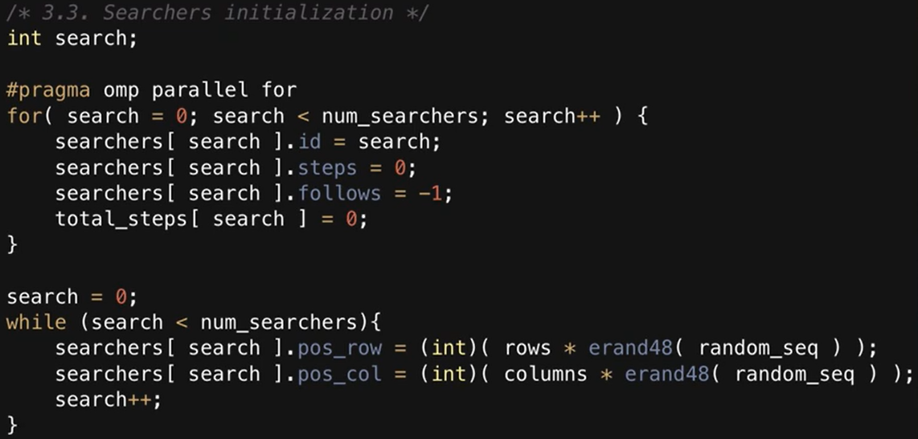
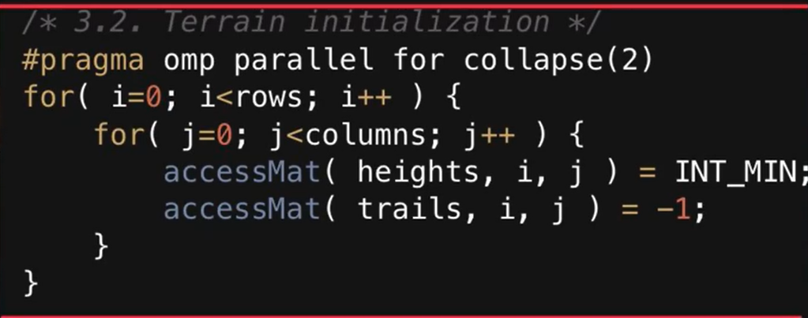
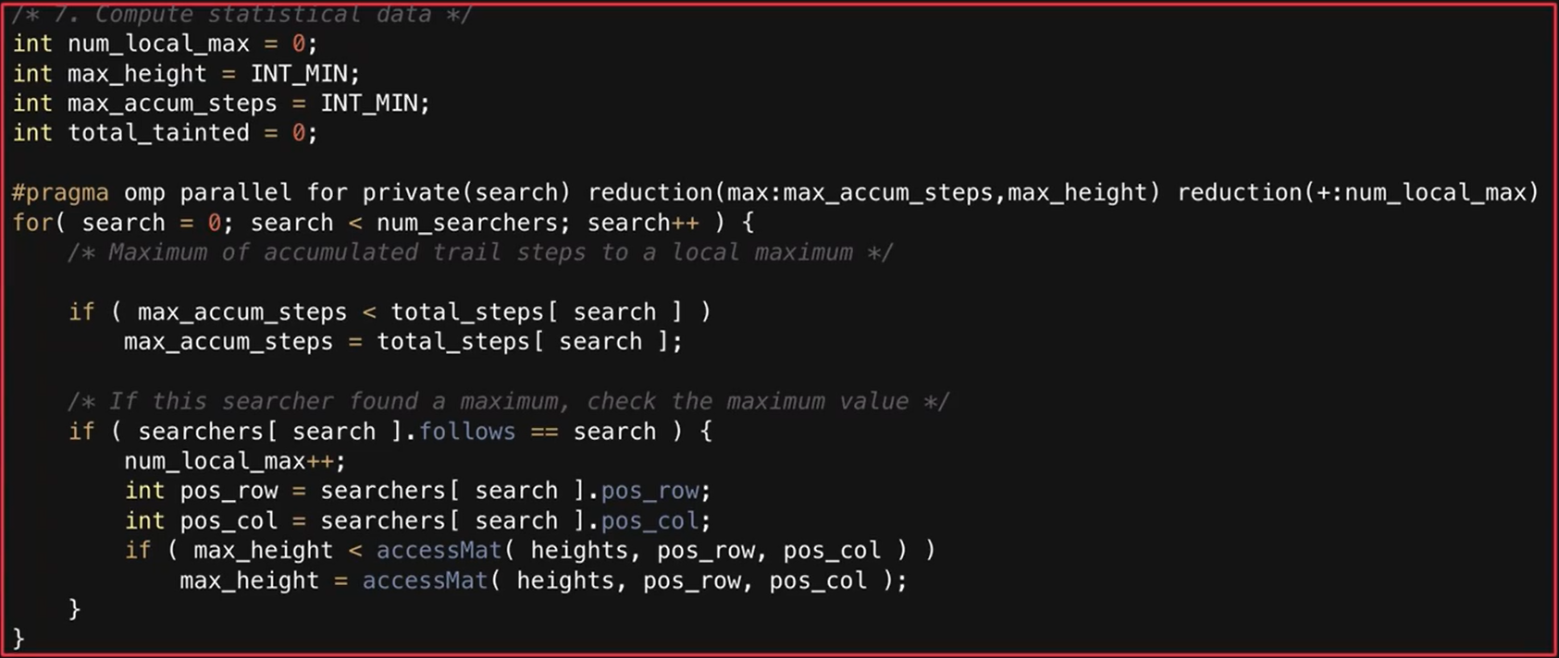
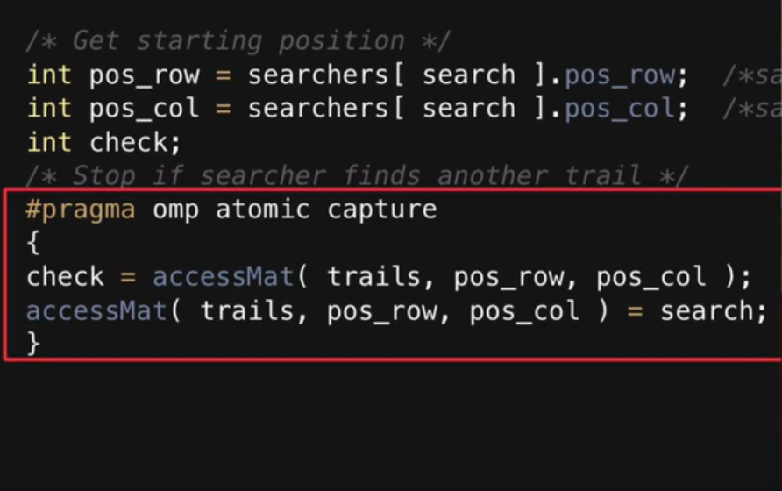
Principales técnicas

Slide 3

Condición de carrera bucle 6

Slide 4
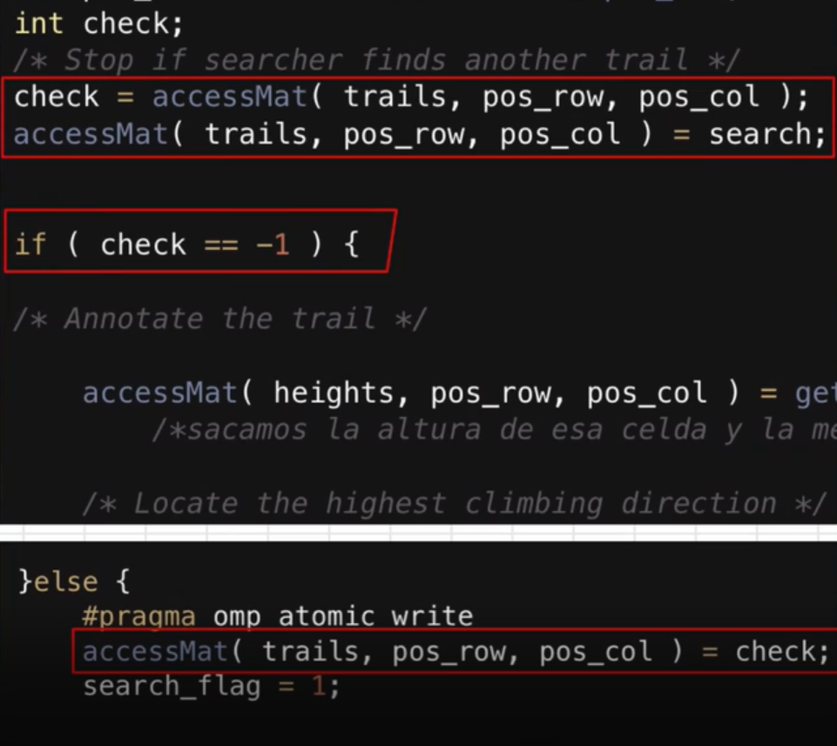
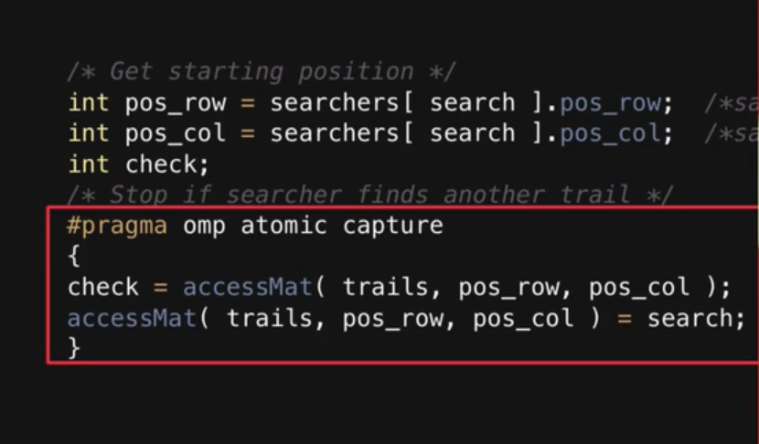
Condición de carrera trails

Slide 5

Condición de carrera trails

Slide 6

XD

